Slide 1
Evoluția Gripei

Slide 2
Introducere
Ideea principală a acestui proiect este de a dezvolta un sistem de sprijinire a deciziilor medicale bazat pe inteligență artificială care prezice răspunsul imun al pacientului la vaccinul antigripal.
Prin analizarea diferitelor date medicale și demografice, sistemul va identifica predictori imunitari care identifică persoanele care au un răspuns puternic sau slab la vaccinul antigripal.
Acest sistem va ajuta profesioniștii din domeniul sănătății să evalueze probabilitatea complicațiilor post-vaccinare și să ofere recomandări personalizate pentru strategiile de vaccinare.

Slide 3

Set de date
Setul de date FluPRINT reprezintă măsurători imunologice complet integrate și normalizate din opt studii clinice luate de la 740 de persoane supuse vaccinării antigripală cu vaccinuri gripale sezoniere inactivate sau vii atenuate din 2007 până în 2015 la Centrul de monitorizare a imunității umane Stanford.
(https://zenodo.org/records/3222451)

Slide 4
Preprocesare
Pentru a putea antrena un model eficient am avut nevoie de preprocesarea datelor, folosind tehnici precum selectarea parametrilor, Simple Imputer, Standard Scaler, OneHot Encoder, etc.
Am selectat toate analizele unui pacient și au fost mutate pe o singură linie apoi am selectat doar parametrii care au maxim 75% valori nule din numarul total. Astfel, am ajuns la un set de date cu 363 de pacienți cu 389 de parametri.
Această abordare ne permite să ignorăm parametrii care nu influențează rezultatul (vaccine_response) și să folosim eficient datele relevante pentru a prezice un rezultat cât mai precis posibil.

Slide 5
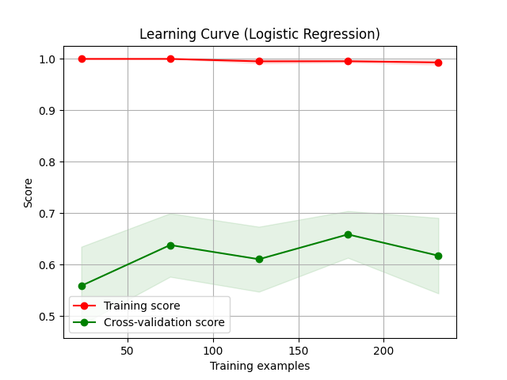
Decision Tree
Rezultate
Dintre toate modelele testate, cea mai bună este varianta care folosește Decision Tree pe un set de date preprocesat, cu aceasta am obținut o acuratețe de 75%.
Max depth: 100000000000
Min samples split: 35
Min samples leaf: 10
Raport de clasificare:
precision recall f1-score support
0.0 0.76 0.86 0.81 22
1.0 0.75 0.60 0.67 15
accuracy 0.76 37
macro avg 0.76 0.73 0.74 37
weighted avg 0.76 0.76 0.75 37

Slide 6
Logistic Regression
Al doilea cel mai bun model este cel ce foloseste Logistic Regression pe același set de date preprocesat, acesta are o acuratețe de 68% .
Raport de clasificare:
precision recall f1-score support
0.0 0.76 0.80 0.78 51
1.0 0.47 0.41 0.44 22
accuracy 0.68 73
macro avg 0.62 0.61 0.61 73
weighted avg 0.67 0.68 0.68 73

Slide 7
Concluzie
În concluzie, algoritmul inteligent dezvoltat este unul de încredere ce poate fii utilizat în spitale și clinici medicale pentru a oferi în sprijinul personalului medical un instrument de sfătuire în legătură cu gradul de răspundere a pacienților dacă ar alege un vaccin antigripal.

Slide 8
Vă multumesc pentru vizionare!
Proiect realizat de:
Șchiopu Adrian
Șerpe Vlad

